Slide 1
Лекция 8. React
Matthew Levin
.NET full stack /
front-end
developer

Slide 2
React
библиотека JavaScript
используется для создания пользовательского интерфейса
создан компанией Facebook (первый релиз 2013)
изначально предназначался для WEB
обладает модификацией React Native

Slide 3
Виртуальный DOM
DOM (Document Object Model)- организация элементов html, которыми мы можем манипулировать, изменять, удалять или добавлять новые.
Когда мы манипулируем html-элементами с помощью JavaScript, то мы сталкиваемся со снижением производительности, особенно при изменении большого количества элементов.
Операции над элементами занимают некоторое время
Если работать из js с js-объектами, то получится бытстрее

Slide 4
Виртуальный DOM
Легковесная копия обычного DOM
Все изменения происходят с виртуальным DOM

Slide 5
React – компонентно-ориентированный
Создание блоков кода в виде компонентов
Лёгкое портирование
Легкое расширение

Slide 6
JSX
Комбинация кода JavaScript и XML
Прост в использовании
Интуитивно понятен

Slide 7
Для начала работы
<script crossorigin src="https://unpkg.com/react@16/umd/react.production.min.js"> </script>
<script crossorigin src="https://unpkg.com/react-dom@16/umd/react-dom.production.min.js"> </script>
<script src="https://cdnjs.cloudflare.com/ajax/libs/babel-standalone/6.25.0/babel.min.js"> </script>
Для работы с JSX - type="text/babel"

Slide 8
JSX
ReactDOM.render(
<h3> React</h3>, // что создать
document.getElementById("app") // куда поместить
)

Slide 9
JSX
ReactDOM.render(
<h2>React {13*3}</h2>,
document.getElementById("app")
)

Slide 10
JSX
<script type="text/babel">
const user = {
id : 5,
age: 33,
firstName: 'Tom',
lastName: 'Smit',
getFullName: function(){
return `${this.firstName} ${this.lastName}`;
}
};

Slide 11
JSX
ReactDOM.render(
<div id={user.id}>
<p>Полное имя: {user.getFullName()}</p>
<p>Возраст: {user.age}</p>
<p>Время генерации данных: {new Date().toLocaleTimeString()}</p>
</div>,
document.getElementById("app")
)
</script>

Slide 12
Особенности
Не class а className
Атрибут style принимает в качестве значения JSON
camelCase

Slide 13
Пример
const user = {
id : 5,
age: 33,
firstName: 'Tom',
lastName: 'Smit',
getFullName: function(){
return `${this.firstName} ${this.lastName}`;
}
};
const userClassName = "user-info";

Slide 14
Пример
const styleObj = {
color:'red',
fontFamily:'Verdana'
};
ReactDOM.render(
<div className={userClassName} style={styleObj}>
<p>Полное имя: {user.getFullName()}</p>
<p>Возраст: {user.age}</p>
</div>,
document.getElementById("app")
)

Slide 15
От знакомства к работе

Slide 16
Переделываем
Скрипт выносится в файл *.jsx
//index.jsx
class Hello extends React.Component {
render() {
return <h1>Hello, React</h1>;
}
}
ReactDOM.render(
<Hello></Hello>,
document.getElementById("app")
)

Slide 17
Переделываем
<!—index.html→
<!DOCTYPE html>
<html>
<head>
<meta charset="utf-8" />
<title>Hello React</title>
</head>
<body> <div id="app"></div>
<script crossorigin src="https://unpkg.com/react@16/umd/react.production.min.js"></script>
<script crossorigin src="https://unpkg.com/react-dom@16/umd/react-dom.production.min.js"></script>
<script src="https://cdnjs.cloudflare.com/ajax/libs/babel-standalone/6.25.0/babel.min.js"></script>
<script type="text/babel" src="index.jsx"></script>
</body>
</html>

Slide 18
В результат

Slide 19
Всё дело в CORS

Slide 20
Привет Node.js
Создаём в папке нашего проекта package.json с таким содержанием :
{
"name": "myFirstApp",
"version": "1.0.0",
"scripts": {
"start": "lite-server"
},
"devDependencies": {
"lite-server": "^2.2.1"
}
}
Вводим в консоли npm install и ждём
По окончании установки выполняем в консоли npm start

Slide 21
Что дальше

Slide 22
Перекладываем babel на плечи npm
Меняем содержимое package.json
{
"name": "myFirstApp ",
"version": "1.0.0",
"scripts": {
"start": "lite-server"
},
"devDependencies": {
"babel-cli": "^6.26.0",
"babel-preset-env": "^1.6.0",
"babel-preset-react": "^6.24.1",

Slide 23
Перекладываем babel на плечи npm
"babel-preset-stage-0": "^6.24.1",
"lite-server": "^2.2.1"
},
"babel" : {
"presets": ["env", "react", "stage-0"]
}
}

Slide 24
Пробуем работать с babel по средствам Npm
npm install в консоли
babel index.jsx --out-file app.js

Slide 25
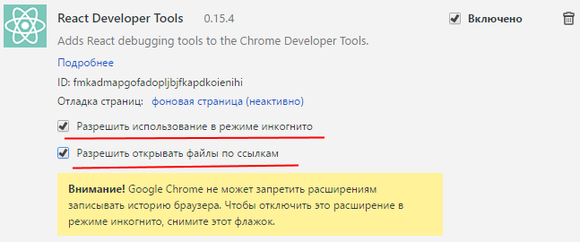
DevTools
https://chrome.google.com/webstore/detail/react-developer-tools/fmkadmapgofadopljbjfkapdkoienihi

Slide 26
Firefox dev

Slide 27
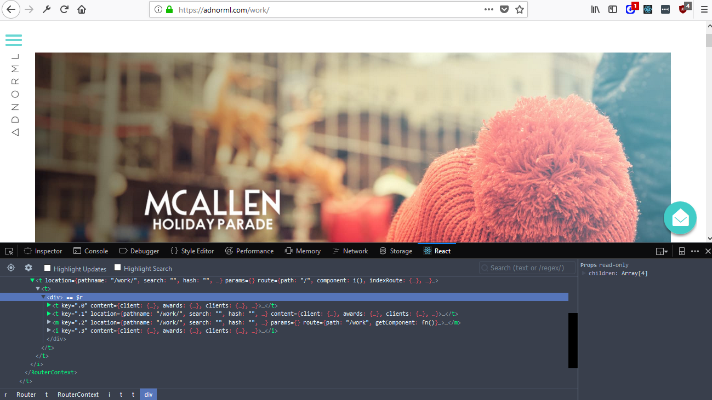
Результат

